Slide 1


Sistemas de Gestión
AES - Procesos de Negocio
Conferencista: Carlos Rafael Robles
c.robles@javeriana.edu.co
Notes:
Para obtener más plantillas de muestra, haga clic en la pestaña Archivo y después, en la ficha Nuevo, haga clic en Plantillas de muestra.

Slide 2
7 M’s Proceso Productivo
Materia Prima
Mano de Obra
Maquinaria
Método (Nivel 5)
Medio Ambiente (5 S’s)
Medición (Indicadores)
Management (Sistemas de Gestión)

Slide 3
Sistemas de Gestión
Orientados a la Eficacia
Orientados a la Eficiencia

Slide 4
ISO 9001-2015
Orientado a la Eficacia
Está orientada al proceso
No se compromete con la calidad del producto
En resumen:
1. Diga lo que hace
2. Haga lo que dijo

Slide 5
Lean
Orientada a la eficiencia
Eliminar Desperdicios: Mudas

Slide 6
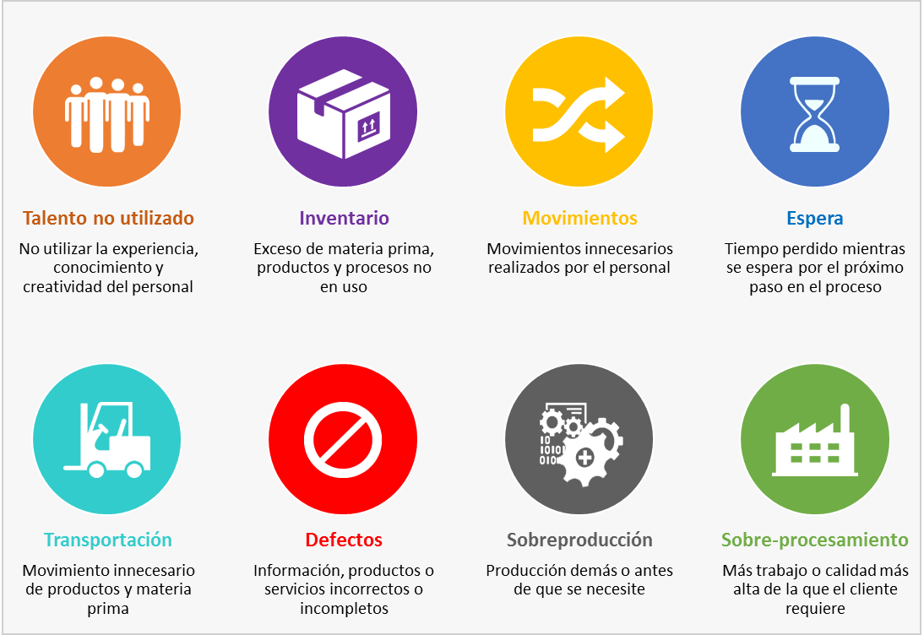
Lean

Slide 7
Six Sigma
Orientada a la Eficiencia
Eliminar la variabilidad
Ciclo DMAIC:
Definir
Medir
Analizar
Mejorar (Improve)
Controlar

Slide 8
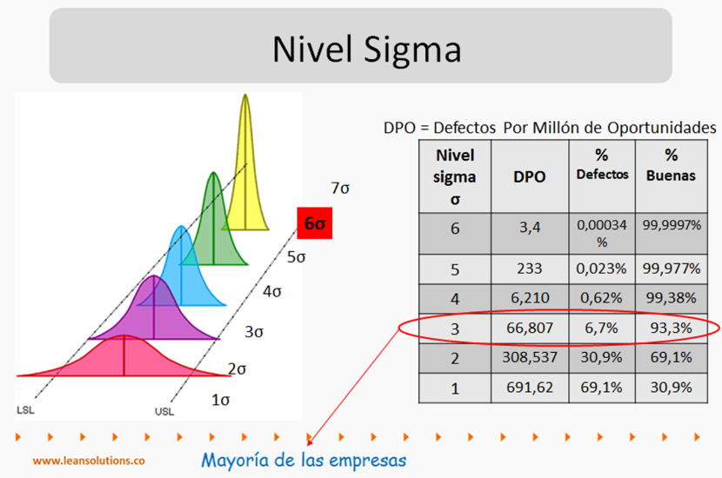
Six Sigma

Slide 9
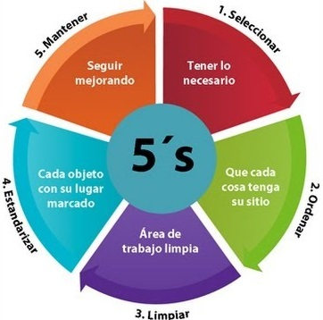
5 S’s
Shitsuke
Seiri
Seiton
Seiketsu
Seiso

Slide 10
Otros Sistemas
SARO: Sistema de Administración de Riesgos Operativos (Riesgos, Controles)
Costeo ABC: Activity Based Cost

